Slide 1
Харківський національний університет радіоелектроніки
Кафедра програмної інженерії
Серверна частина та вебзастосунок навчальної платформи для генерації тестів та інтелектуального пошуку знань
Кваліфікаційна робота бакалавра
Виконав: студент гр. ПЗПІ-22-2 Юкленчук Р. О.
Керівник: Ляпота В. М.
Харків — 2026

Slide 2
Мета та об'єкт розробки
▸ Об'єкт — інтелектуальний генератор тестових завдань на основі штучного інтелекту.
▸ Мета — автоматизувати та прискорити створення й проходження навчальних тестів шляхом розроблення серверної частини (REST API) та вебзастосунку платформи.
Кваліфікаційна робота бакалавра · Юкленчук Р. О. · ПЗПІ-22-2
2

Slide 3





Використані технології
Серверна частина
Клієнтська частина
Кваліфікаційна робота бакалавра · Юкленчук Р. О. · ПЗПІ-22-2
3

Slide 4
Актуальність та проблема
▸ Ручне створення тестів трудомістке та потребує значних часових затрат.
▸ Наявні платформи вимагають повністю ручного наповнення контентом.
▸ Відсутнє поєднання автогенерації з інтелектуальним пошуком знань.
▸ Потрібен зручний вебінтерфейс для генерації, редагування та проходження тестів.
Кваліфікаційна робота бакалавра · Юкленчук Р. О. · ПЗПІ-22-2
4

Slide 5
Аналіз аналогів
Критерій | Quizlet | Kahoot! | Google Forms | Testportal | Наша платформа
Автогенерація питань із матеріалу | – | – | – | – | +
Інтелектуальний пошук знань | – | – | – | - | +
Зручний вебінтерфейс проходження | + | + | + | + | +
Безкоштовне базове використання | част. | част. | + | – | +
Кваліфікаційна робота бакалавра · Юкленчук Р. О. · ПЗПІ-22-2
5

Slide 6
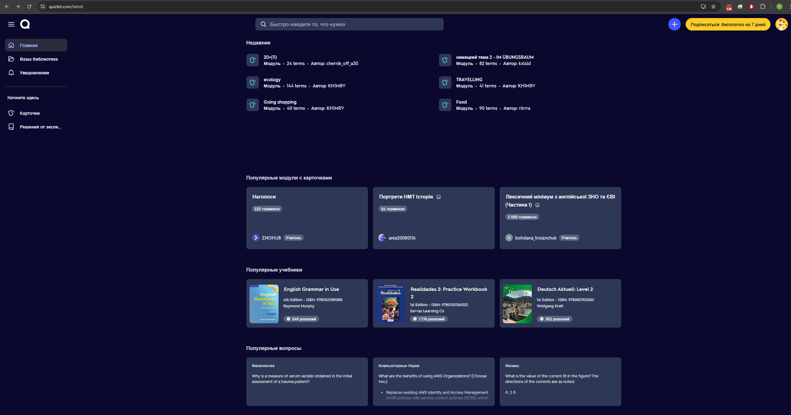
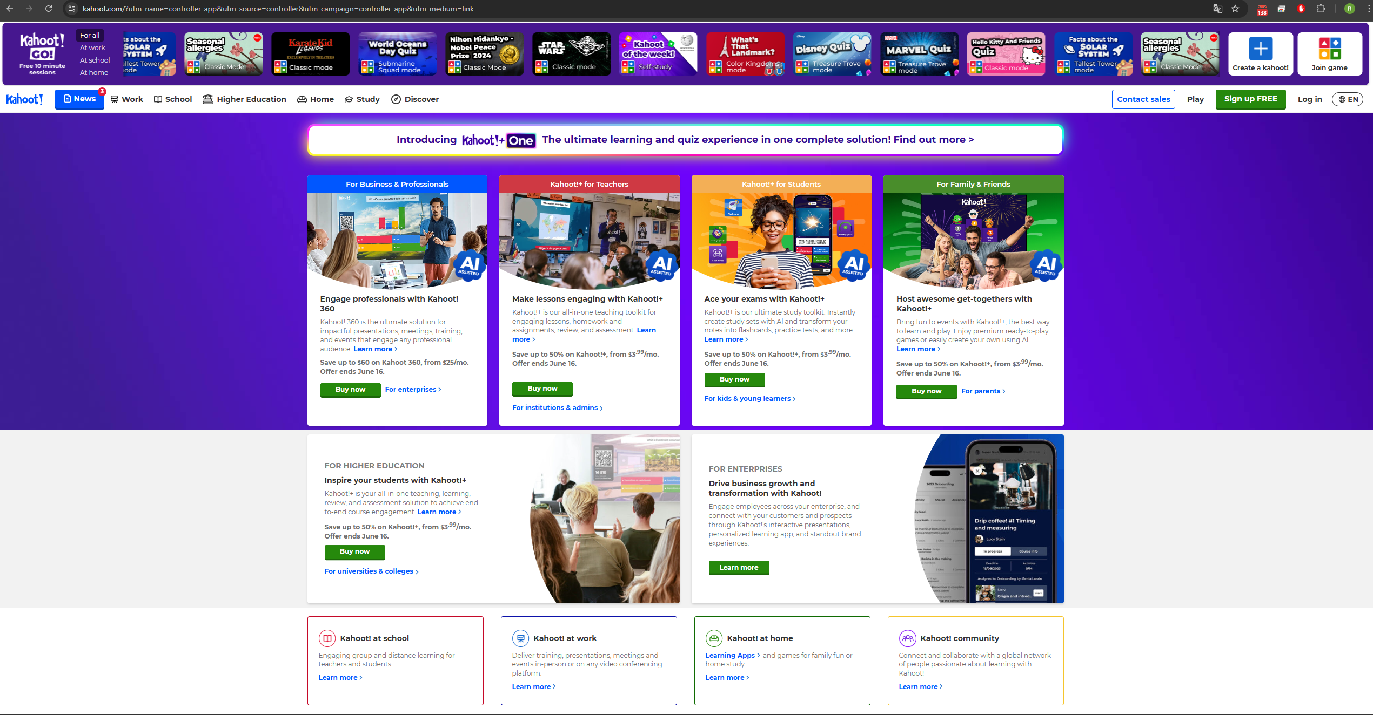
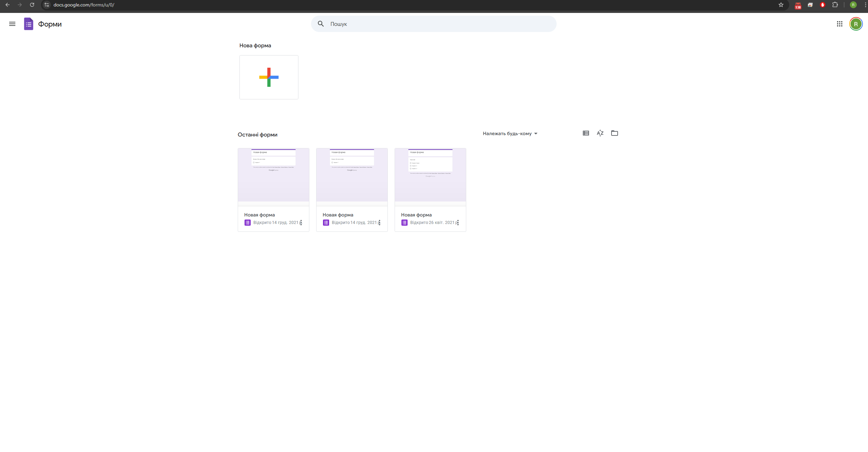
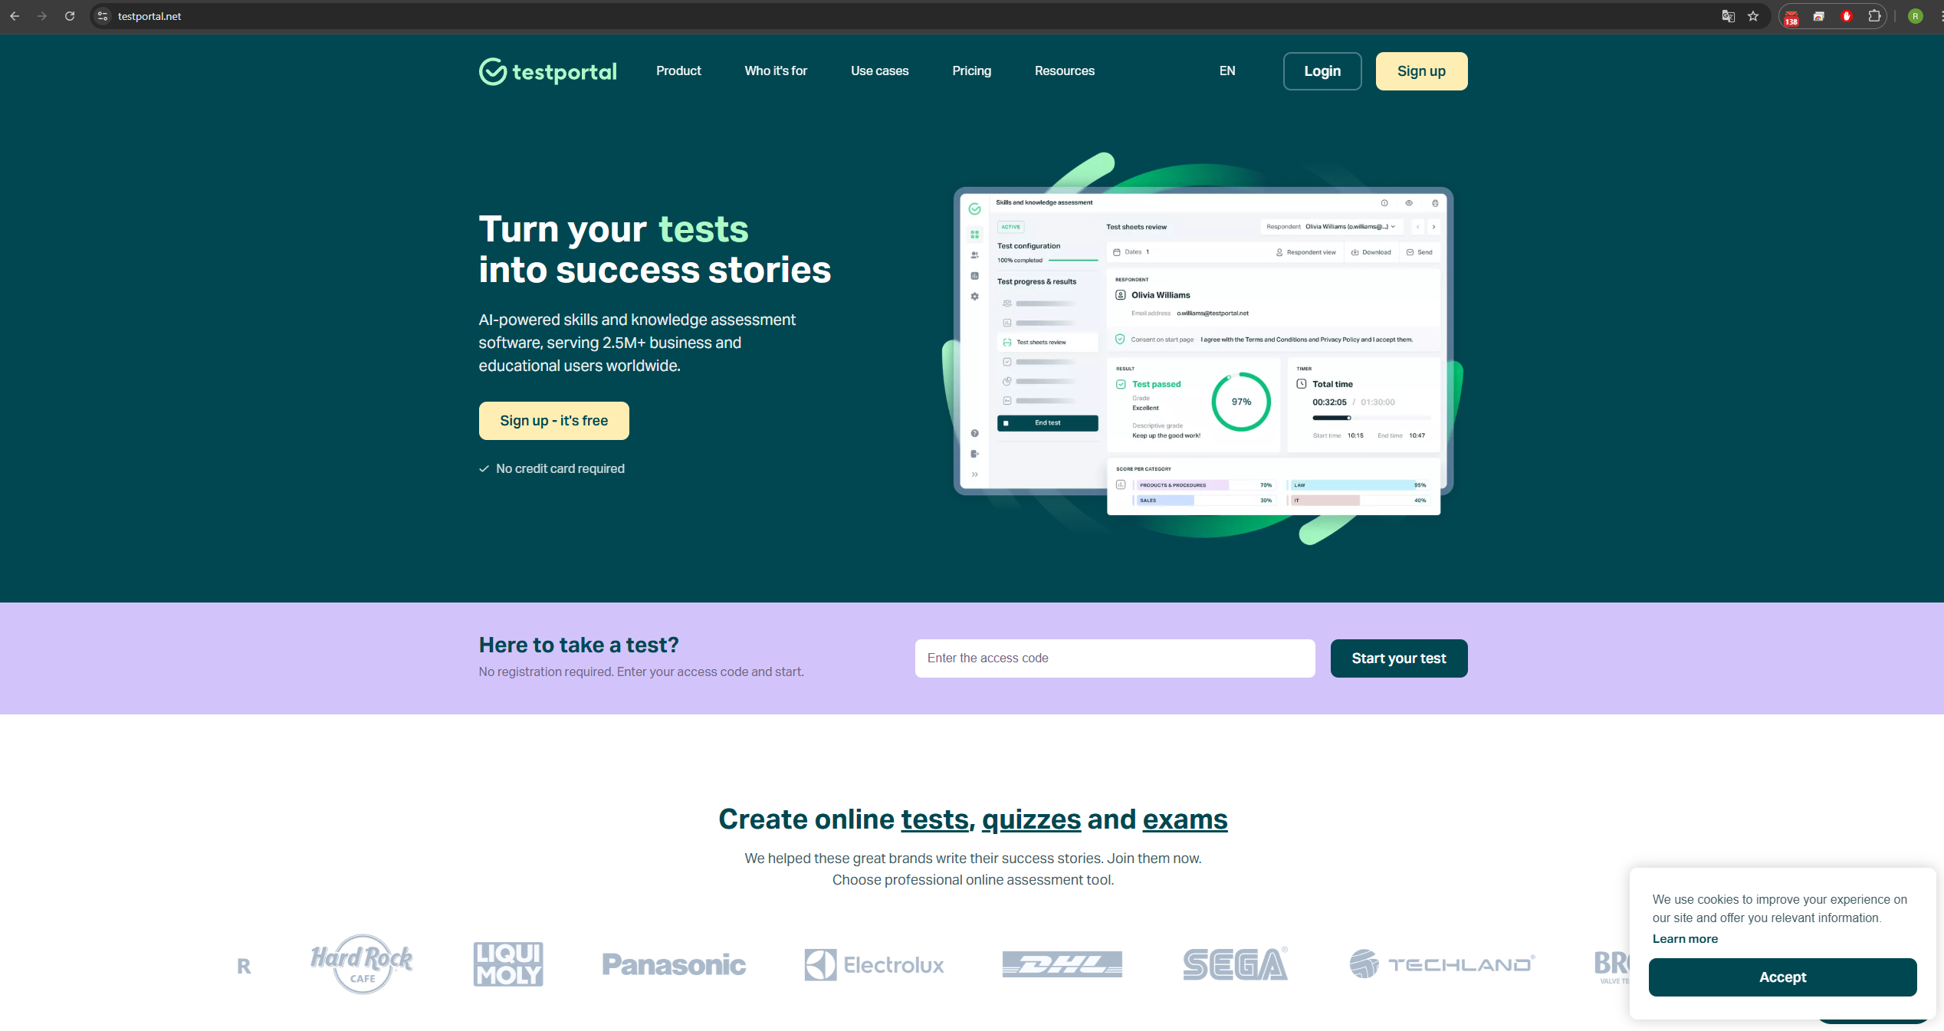
Інтерфейси наявних рішень
Рисунок 1.1 — Quizlet
Рисунок 1.2 — Kahoot!
Рисунок 1.3 — Google Forms
Рисунок 1.4 — Testportal
Кваліфікаційна робота бакалавра · Юкленчук Р. О. · ПЗПІ-22-2
6

Slide 7
Постановка задачі
▸ Розробити REST API серверної частини (FastAPI).
▸ Реалізувати аутентифікацію та авторизацію (JWT, refresh-токени, cookies).
▸ Спроектувати модель даних PostgreSQL.
▸ Реалізувати логіку проходження тестів та підрахунку результатів.
▸ Розробити вебзастосунок (React + TypeScript).
Кваліфікаційна робота бакалавра · Юкленчук Р. О. · ПЗПІ-22-2
7

Slide 8
Функціональні вимоги
▸ Реєстрація, вхід та оновлення сесії за refresh-токеном.
▸ Завантаження матеріалів та автогенерація тестів.
▸ Перегляд каталогу тестів, редагування та проходження.
▸ Підрахунок балів і збереження результатів проходження.
▸ Інтелектуальний пошук відповідей у завантаженому матеріалі.
Кваліфікаційна робота бакалавра · Юкленчук Р. О. · ПЗПІ-22-2
8

Slide 9
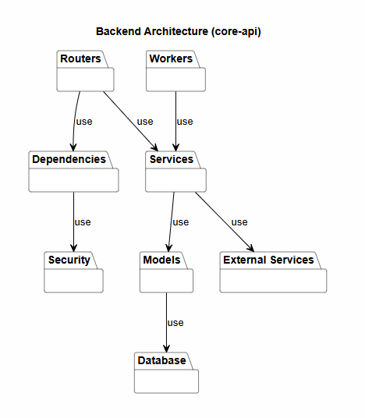
Архітектура серверної частини
Діаграма пакетів core-api
Кваліфікаційна робота бакалавра · Юкленчук Р. О. · ПЗПІ-22-2
9

Slide 10
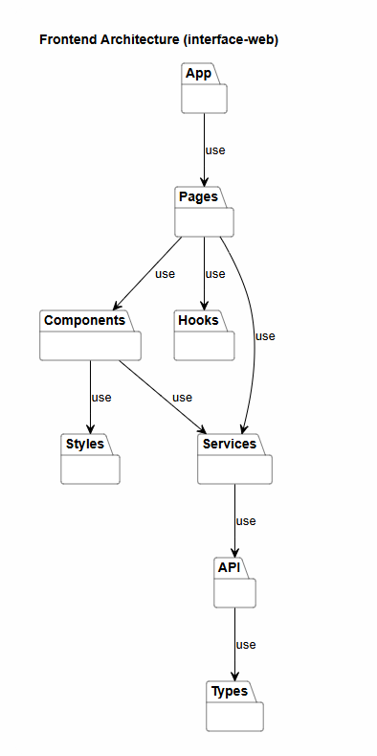
Архітектура вебзастосунку
Діаграма пакетів interface-web
Кваліфікаційна робота бакалавра · Юкленчук Р. О. · ПЗПІ-22-2
10

Slide 11
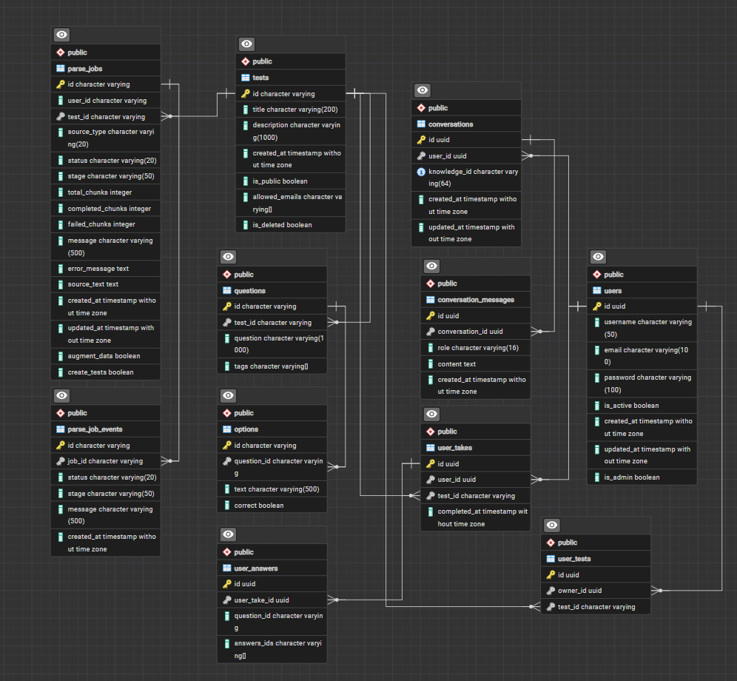
Модель даних (PostgreSQL)
Рисунок 3.4 — Схема бази даних
Кваліфікаційна робота бакалавра · Юкленчук Р. О. · ПЗПІ-22-2
11

Slide 12
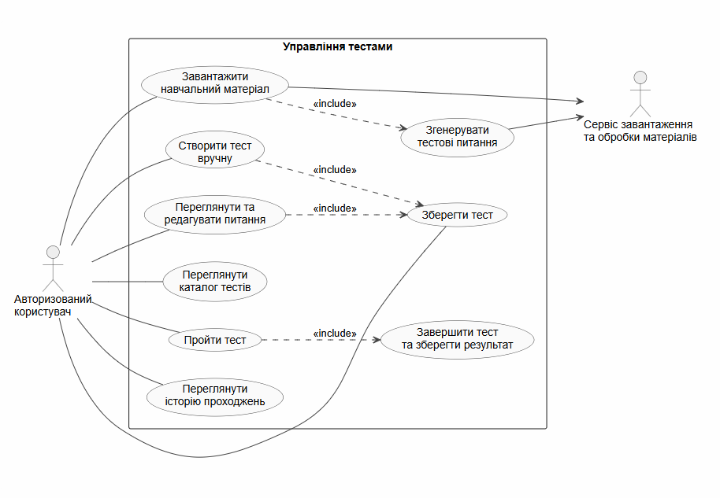
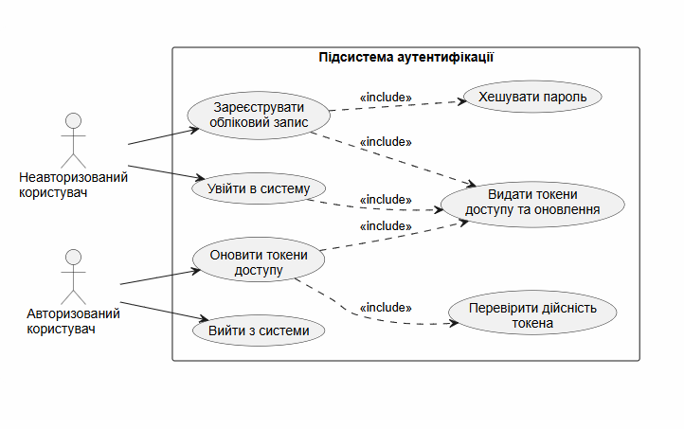
UML-проєктування: діаграми прецедентів
Рисунок 3.1 — Аутентифікація
Рисунок 3.2 — Управління тестами
Кваліфікаційна робота бакалавра · Юкленчук Р. О. · ПЗПІ-22-2
12

Slide 13
Аутентифікація через FastAPI Depends (бекенд)
Витяг токена, верифікація JWT, перевірка існування користувача
async def get_current_user(
request: Request,
db: AsyncSession = Depends(get_db),
) -> AuthUser:
credentials_exception = HTTPException(
status_code=401, detail="Not authenticated",
headers={"WWW-Authenticate": "Bearer"})
token = _extract_token(request)
if not token:
raise credentials_exception
try:
payload = decode_token(token)
except jwt.ExpiredSignatureError:
raise HTTPException(401, "Token expired") from None
except jwt.PyJWTError as e:
raise credentials_exception from e
user_email = payload.get("email")
if user_email is None:
raise credentials_exception
user = await fetch_one_or_none(
db, select(User).where(User.email == user_email))
if user is None: # токен видаленого користувача
raise credentials_exception
return AuthUser.from_orm_user(user)
core-api/backend/app/api/deps.py
Кваліфікаційна робота бакалавра · Юкленчук Р. О. · ПЗПІ-22-2
13

Slide 14
Інші прийняті програмні рішення
▸ Розмежування публічного та авторизованого доступу через залежності FastAPI (get_current_user / get_optional_user).
▸ Валідація та нормалізація вхідних даних через схеми Pydantic (типобезпека, відповідь 422, OpenAPI).
▸ Централізований стан сесії на клієнті (AuthContext) — компоненти не звертаються до сервера самостійно.
▸ Проходження тесту як функційний React-компонент із хуками та сервісним шаром (testService).
Кваліфікаційна робота бакалавра · Юкленчук Р. О. · ПЗПІ-22-2
14

Slide 15
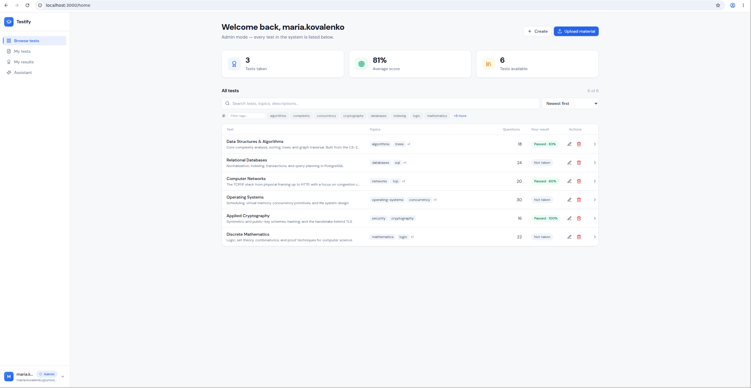
Інтерфейс користувача
Рисунок 3.5 — Головна сторінка вебзастосунку
Кваліфікаційна робота бакалавра · Юкленчук Р. О. · ПЗПІ-22-2
15

Slide 16
Висновки
▸ Розроблено REST API серверної частини на FastAPI з аутентифікацією (JWT, cookies).
▸ Спроектовано модель даних PostgreSQL та реалізовано логіку проходження тестів.
▸ Реалізовано вебзастосунок на React 19 + TypeScript.
▸ Перспективи: аналітика, адмінпанель, нові формати та інтеграції через API.
Кваліфікаційна робота бакалавра · Юкленчук Р. О. · ПЗПІ-22-2
16

Slide 17
Дякую за увагу!
Юкленчук Р. О. · ПЗПІ-22-2 · Харків, 2026

